Slide 1

お金を使う
②お金はかしこく使おう

Slide 2
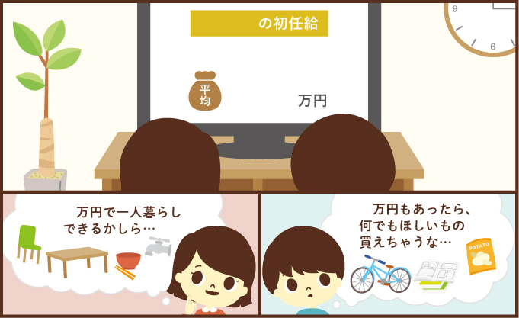
お金を使う② お金はかしこく使おう
一人暮らしできるかな？
大学卒
23
23
23
2

Slide 3
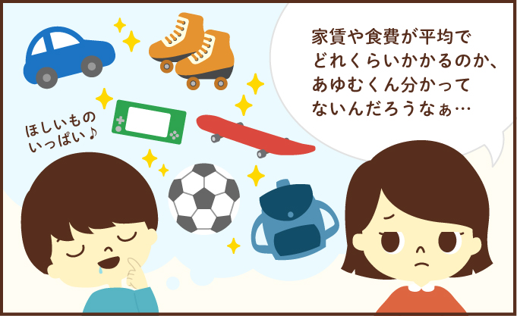
お金を使う② お金はかしこく使おう
一人暮らしできるかな？
3

Slide 4


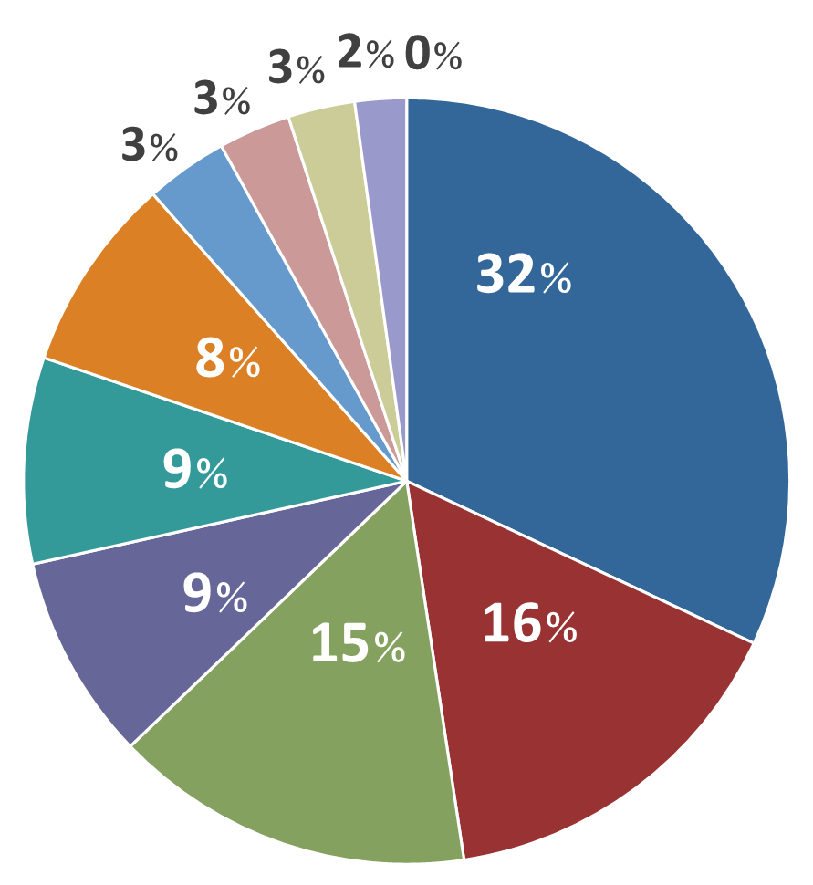
お金を使う② お金はかしこく使おう
一人暮らしをするには、何にどれだけお金がかかるのでしょう。
まずは、平均的な一人暮らしの支出の割合を、班で話し合ってみましょう。
保健医療
被服及び履物
教育
家具・家事用品
食料
住居
光熱・水道
家具・家事用品
被服及び履物
保健医療
交通・通信
教育
教養娯楽
貯蓄
その他の支出
光熱・水道
？
？
？
？
？
？
4

Slide 5
お金を使う② お金はかしこく使おう
平均的な一人暮らしの支出（例）
保健医療
費目 | 割合 | 金額
貯蓄 | 32％ | 73,500円
食料 | 16％ | 36,000円
住居 | 15％ | 35,000円
交通・通信 | 9％ | 20,000円
その他の支出 | 9％ | 20,000円
教養娯楽 | 8％ | 19,000円
光熱・水道 | 3％ | 8,000円
家具・家事用品 | 3％ | 7,000円
被服及び履物 | 3％ | 6,500円
保健医療 | 2％ | 5,000円
教育 | 0％ | 0円
合計 | 100％ | 230,000円
被服及び履物
教育
家具・家事用品
光熱・水道
教養娯楽
貯蓄
その他の
支出
交通・通信
食料
住居
出典：総務省「家計調査年報 2021年［単身世帯35歳未満］」の支出を参考に作成
5

Slide 6
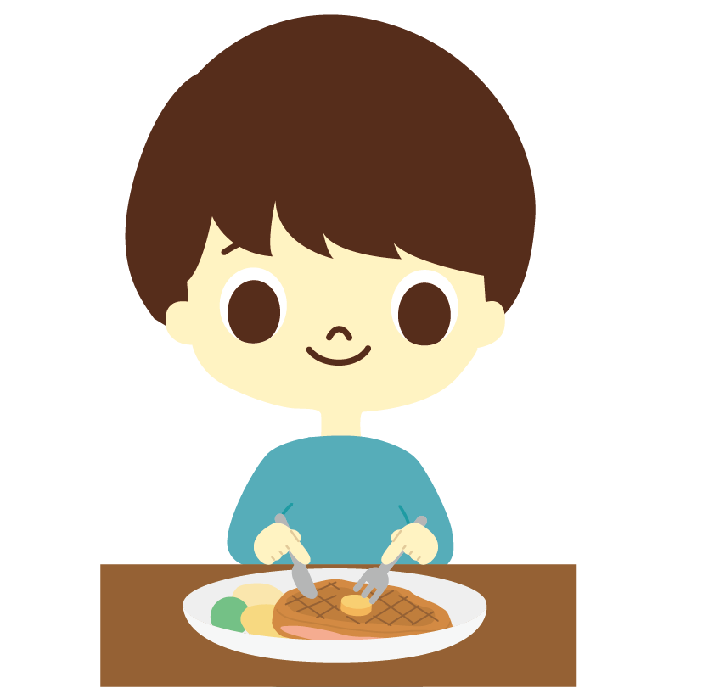
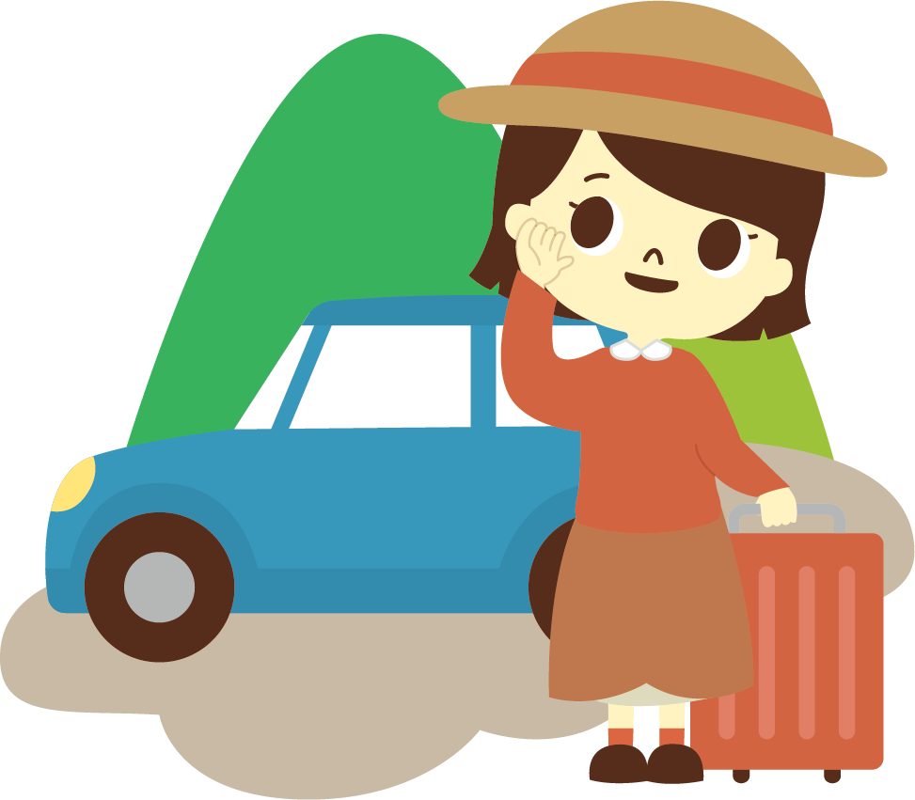
お金を使う② お金はかしこく使おう
「家計」とは
「家計」とは、家の「収入」（入ってくるお金）と「支出」（出ていくお金）のことです。
住居や食料、光熱・水道など、生活するために必要なものには、全てお金が
かかります。
何を重視するかによって、支出の割合（使うお金）は人それぞれ違います。
「食」を重視する人
「趣味やレジャー」を重視する人
6

Slide 7
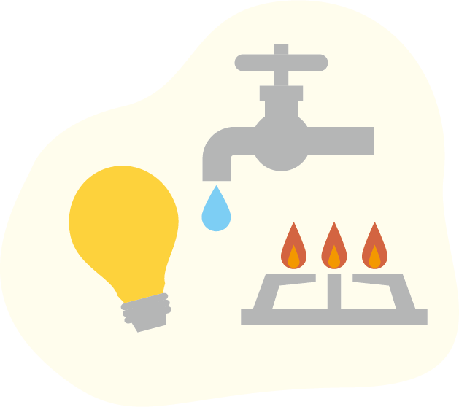



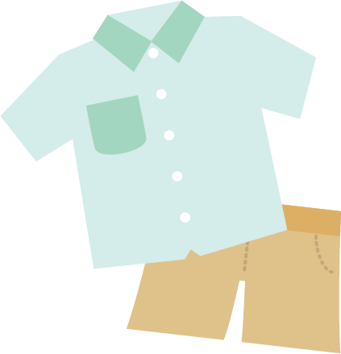
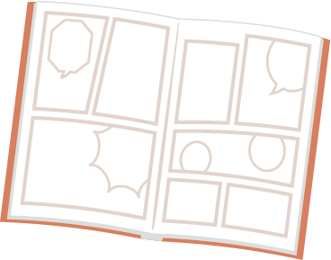

お金を使う② お金はかしこく使おう
「必要なもの」と「欲しいもの」
お金を使う「支出」は、「収入」があってはじめて成り立ちます。
限られた「収入」に見合った「支出」にする必要があります。
生活するためにどうしても「必要なもの」なのか、よく考えるとなくても生活に
困らない「欲しいもの」なのか、お金を使う場合に考えることが大切です。
必要なもの
欲しいもの
ないと生活に支障が出るもの
なくても生活に支障は出ないが、
あれば生活を豊かにしてくれるもの
7

Slide 8
お金を使う② お金はかしこく使おう
●限られた収入のなかで支出を考えよう。
●お金を使うときは、
どうしても必要なものか、
単に欲しいものなのかをよく考えよう。
8

Slide 9
お金を使う② お金はかしこく使おう 《補足》
「3つ」のお金の使い方
お金の使い方はさまざまです。生きていくために必要なお金のほかに、
生活を豊かにするお金や社会や人のために使うお金もあります。
これらのお金を必要に応じてバランスよく使っていくことが大切です。
①生きていくために必要なお金 | ②生活を豊かにするためのお金 | ③社会や人のために使うお金※
衣食住関連費 食費・被服費・家賃など 水道光熱費 電気・水道・ガスなど 医療費 通院・薬代など 交通通信費 定期券代・電話代など | 教育関連費 塾代・参考書代など 趣味関連費 ゲーム・本・まんがなど レジャー関連費 旅行代、外食代など 貯蓄 ＊①や③の場合もあります | 税金 消費税・所得税など 社会保険 健康保険・雇用保険など 交際費 お祝い、お見舞いなど その他 寄付金など
※税金は国民が健康で豊かな生活を実現し、社会で生活していくために欠かせないもので、日本国憲法でも税金を
納めることが国民の義務とされています。社会や人のためになるのと同時に、私たち自身や家族の暮らしにも役立ちます。
9

